Slide 1
Hoofdstuk 4 Conflicten
§ 4
Gevolgen van gewapende conflicten.

Slide 2
Conflicten:
Gevolgen
Sociaal
Demografisch
Economisch
Ecologisch

Slide 3
Sociale Gevolgen
Gezondheidszorg nihil
Slachtoffers
Slechte bevoorrading van medicatie
Vaccinatie ?
Voorlichting?
Fysiek
Geestelijk
Dodelijk
Vluchtelingen
Ontheemden (binnen eigen land opgevangen)
Opgevangen in de regio (buurlanden)
Klein deel naar Europa (asielzoekers)

Slide 4
Economische Gevolgen
Landbouw ontregelt
Handel verlamt
Militaire uitgaven
Rebellen: drugs en/of natuurlijke hulpbronnen
Overheden: belastingen
Na afloop van conflict
Kosten wederopbouw zijn hoog:
Infrastructuur
Gezondheidszorg
Onderwijs
Etc.

Slide 5
Ecologische gevolgen
Chemische wapens
Schade aan:
Dammen
Dijken
Waterreservoirs
Olieraffinaderijen
Etc.
Vegetatie verwoest
Kankergevallen (ook na afloop van het conflict)

Slide 6
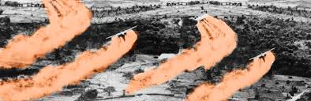
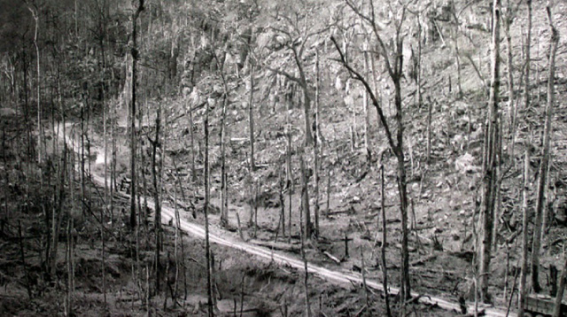

Slide 7
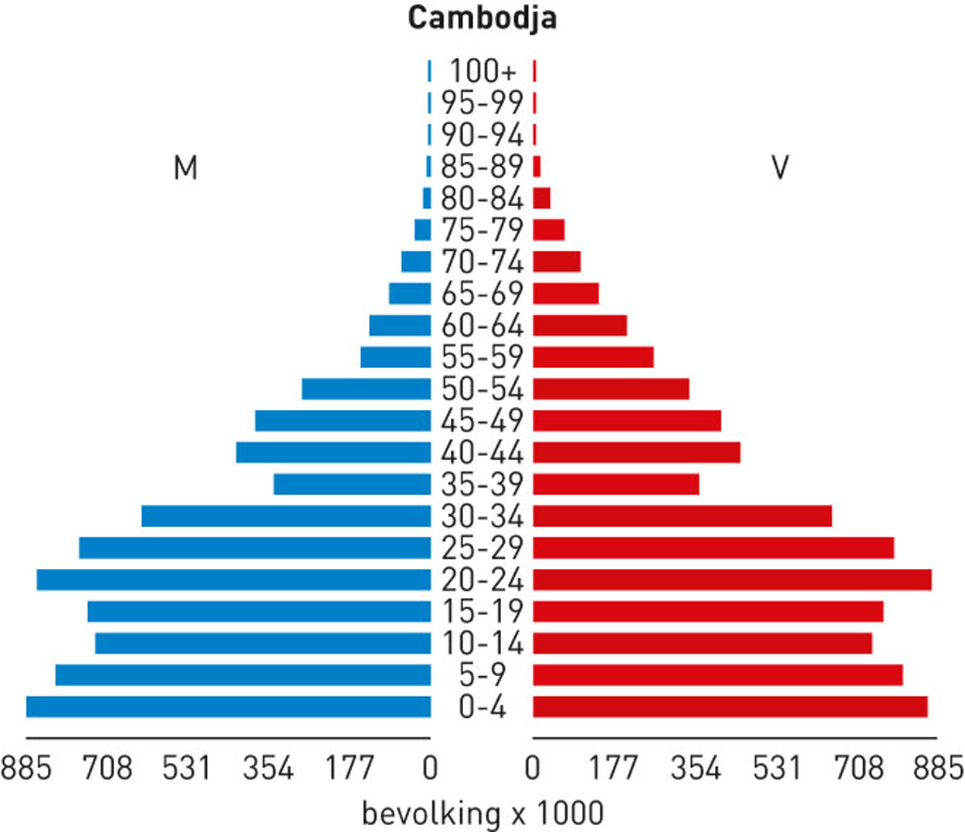
Demografische gevolgen
Genocide
Babyboom

